Slide 1
Frente de Trabalho FORMACAMPO: Financiamento da Educação Segundo encontro

Slide 2
Encontros e temáticas abordadas
01
02
03
04
Financiamento, Educação do Campo e projetos em disputa (18/08).
Lógica do financiamento da Educação (14/07).
Programas, ações e financiamento da educação (15/09).
Educação do Campo, financiamento e controle social (06/10).

Slide 3
Pontos debatidos durante o primeiro encontro:
Origem da riqueza social (força do trabalho humano);
A origem do estado Burguês (de revolucionários para reacionários);
Lógica do financiamento da educação pública (age em benefício de uma classe: a burguesa);
Distribuição dos recursos públicos;
Interesses públicos X interesses privados;
O Neoliberalismo e o Estado Mínimo na educação;
“Agenda Neoliberal” e reprodução das desigualdades;
Origem do financiamento da educação;
Observações importantes: CONAE 2014 e os 10% do PIB para o financiamento da educação pública como categoria de luta!

Slide 4
Financiamento, Educação do Campo e projetos em disputa: provocações
Como a escola do campo pode contribuir com a melhoria da qualidade de vida dos sujeitos?
Qual a relação entre a construção de um projeto de educação comprometido com os sujeitos do campo e o PPP da escola?
É possível construir “a escola que queremos” sem entender como funciona o financiamento da educação e os projetos societários em disputa no campo brasileiro?
Existe alguma relação entre o desenvolvimento da educação e os recursos financeiros disponíveis, aplicados e gerenciados na escola?

Slide 5
Projetos em disputa! Financiamento da educação e lógica (hegemonica) da educação rural.
Canalização dos recursos públicos (já escassos!) para as escolas da cidade (lógica urbanocentrica).
Ampla maioria das escolas do campo (85%) localizadas na esfera municipal, ente federado com a menor parte dos repasses públicos.
Nordeste (58%) e Norte (18%) como as regiões do Brasil onde se concentram a maior parte das escolas do campo, regiões estas as mais pobres do país. 43% das escolas do campo possuem uma única sala de aula e um baixo quantitativo de estudantes, não atendendo a uma “escala mínima” de custos a partir da lógica de financiamento hegemônico para as escolas públicas fundamentados no “custo aluno”.
Escola rural e retroalimentação das desigualdades

Slide 6
Fui passear na roça Encontrei Madalena Sentada numa pedra Comendo farinha seca Olhando a produção agrícola E a pecuária.
Madalena chorava Sua mãe consolava Dizendo assim Pobre não tem valor Pobre é sofredor E quem ajuda é Senhor do Bonfim!
(Madalena, Gilberto Gil)
Existe uma relação entre a educação escolar e a reprodução das desigualdades no campo brasileiro?

Slide 7
Educação Rural
Projeto hegemônico, presente na grande maioria das políticas de financiamento da educação pública.
Principais manifestações:
Currículo
Formação docente
Programas e ações
Material didático
Financiamento das estruturas e infraestruturas escolares
Avaliações...

Slide 9
Podemos reverter a lógica hegemônica de financiamento fundamentada na Educação Rural? Quais iniciativas os sujeitos envolvidos com a Educação do Campo podem tomar para reverter tal quadro?

Slide 10
Educação do Campo
Projeto contra hegemônico, no entanto, presente como política pública!
Principais manifestações:
Base Legal da Educação do Campo
Experiências dos Movimentos Sociais
Estudos e pesquisas acadêmicas
Experiências das escolas públicas do campo
Luta dos professores e professoras das escolas do campo (protagonismo dos sujeitos)...
O Projeto político-pedagógico e as Diretrizes Municipais da Educação do Campo precisam se atentar as questões acima!

Slide 11
Não é possível que a Educação do Campo na política de financiamento
continue sendo tratada na condição de programa e de forma residual.
Cabe aos sujeitos que fazem esta educação acontecer lutar para que
a Educação do Campo torne-se, de fato, política pública, com dotação
orçamentária, acionando-se o poder estadual e municipal, quando não
cumprirem as suas obrigações com as ofertas desse atendimento.
A opção por uma política de financiamento da Educação do Campo
deve estar fortemente vinculada ao Projeto Político-Pedagógico das
escolas, e deve se consolidar como política de Estado – para assegurar
o direito da sociedade à educação, independente dos governos, pois
estes são transitórios. Por essa razão a política de financiamento deve
estar vinculada a um projeto histórico de sociedade superador dos
“latifúndios”, inclusive aqueles da educação, e não ficar à mercê dos
governos.

Slide 12
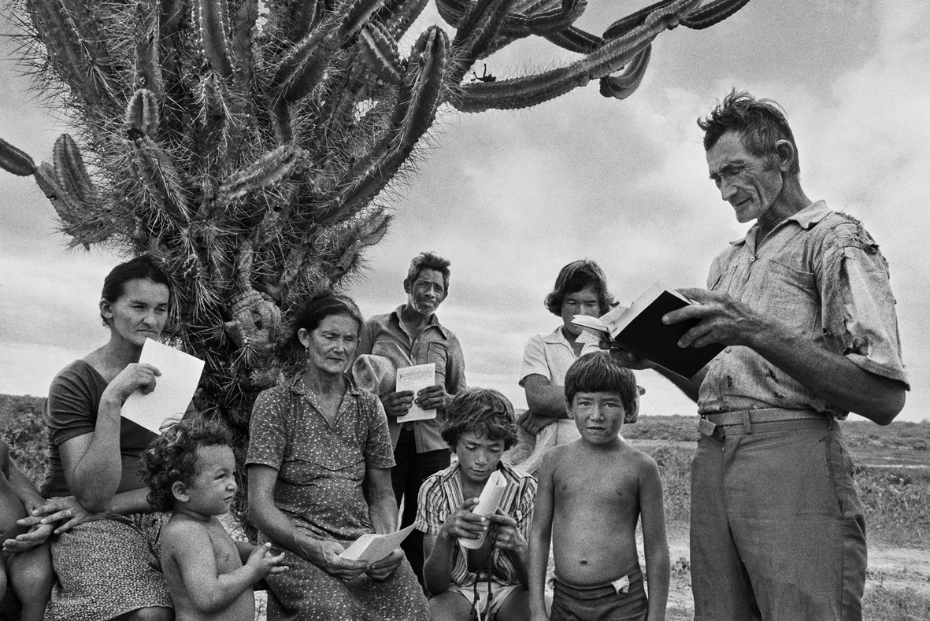
Projeto político-pedagógico / Diretrizes Municipais da Educação do Campo e financiamento:
Onde investir os recursos financeiros da escola do campo?
Quais ações e projetos precisam ser financiados?
Qual o fundamento do plano de formação continuada docente e para gestores escolares?
Quais recursos pedagógicos adquirir?
Estamos construindo um projeto societário fundamentado na Educação do Campo?

Slide 13
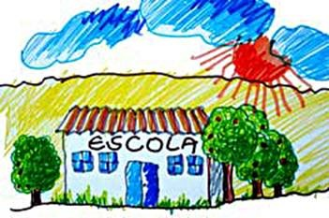
Constatações...
Apesar da lógica nefasta de investimentos destinados a educação pública, com contornos ainda mais dramáticos quando se trata das escolas destinadas aos sujeitos do campo, é possível sim financiar a construção do Projeto Societário da Educação do Campo com os recursos já existentes.
Para tanto, é preciso, entre outras coisas, do comprometimento político das equipes gestores, docentes e membros da comunidade escolar no direcionamento dos investimentos públicos.
Contudo, a luta por uma outra lógica de financiamento precisa ser pauta constante nos movimentos de luta por uma educação verdadeiramente comprometida com a formação emancipatória dos sujeitos do campo brasileiro.

Slide 14
Leituras
Cadernos Didáticos sobre Educação do Campo
Dicionário da Educação do Campo
Artigo: Educação do Campo e a Formação de Professores: construção de uma política educacional para o campo brasileiro

Slide 15
